Slide 1
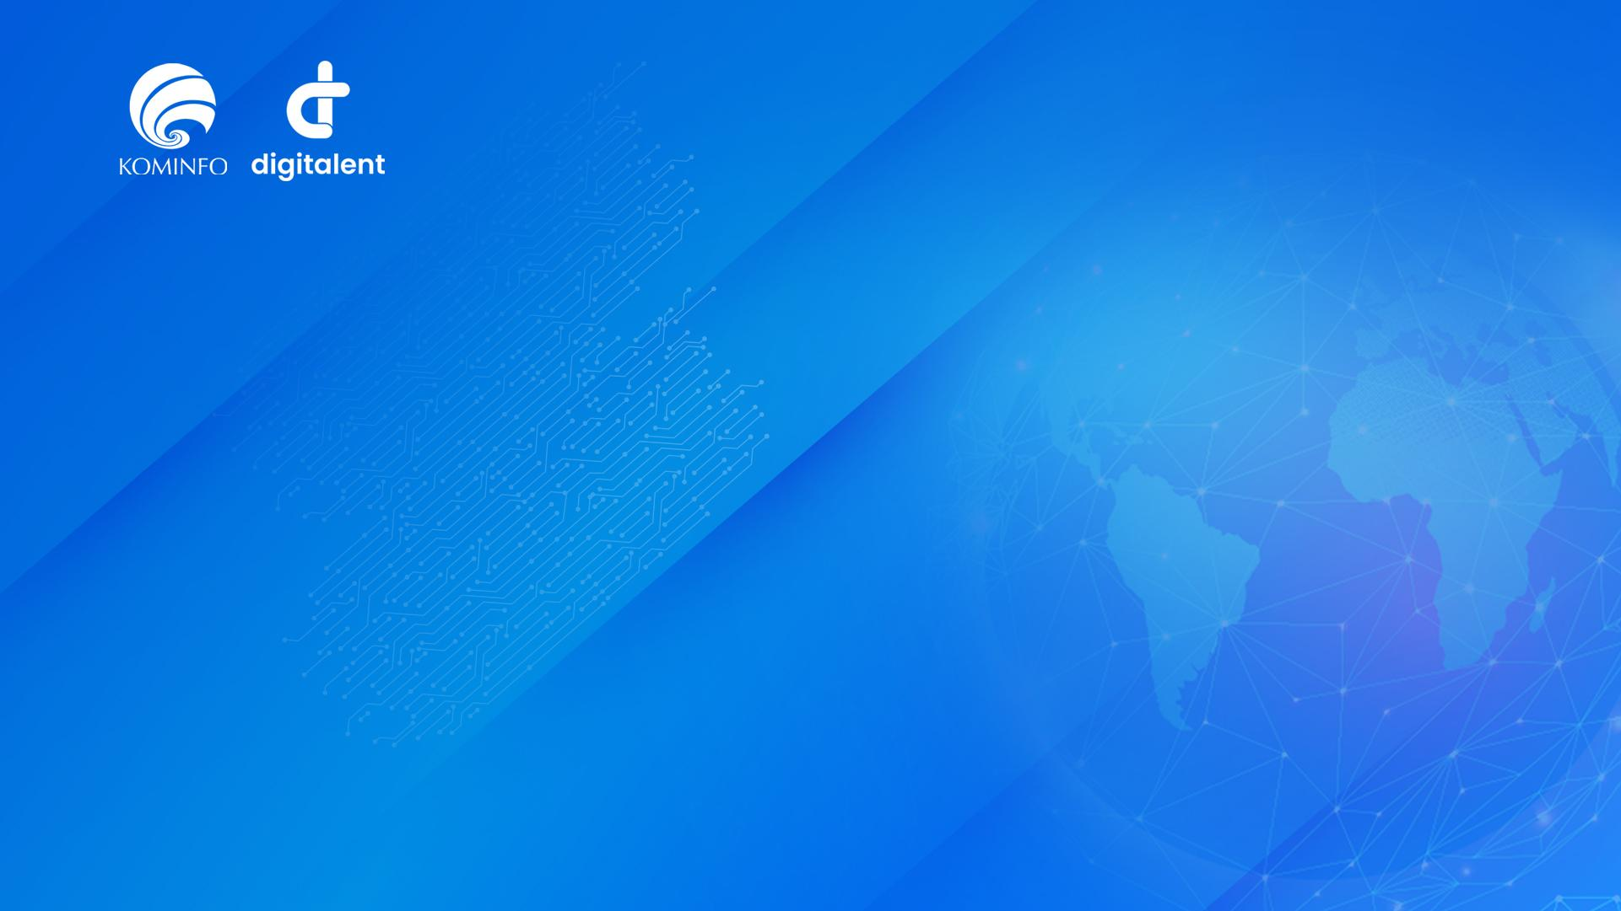



Pengenalan SEO
(Search Engine Optimization)
[Instruktur]
#umkmpulihbersama
[[Versi 1.0] – [190322]]

Slide 2

Agenda Pembelajaran
01
Pendahuluan
02
SEO & SEM
03
Mengapa SEO & SEM Penting
04
Pemilihan antara SEO & SEM

Slide 3


Instruktur
[Nama Instruktur]
[Pengalaman]

Slide 4

Pendahuluan - Pertanyaan seputar SEO
Apa itu SEO?
Sejak kapan SEO mulai berkembang?
SEO sebaiknya dikerjakan sendiri atau menggunakan layanan pakar SEO ?

Slide 5
Jawaban
Apa itu SEO? Search Engine Optimization atau Pengoptimalan mesin telusur adalah upaya yang dapat Anda terapkan di situs web untuk memastikan bahwa mesin pencari mengindeks dan memberi peringkat dan kemudian menampilkannya kepada pengguna dari mesin pencari seperti Google.
Sejak kapan SEO mulai berkembang? Dimulai sejak tahun 1990an, tepatnya saat mesin pencari diluncurkan pertama kali yaitu yahoo dan google, kemudian berkembang di tahun 2000an seiring dengan meningkatnya jumlah situs di Internet.
SEO sebaiknya dikerjakan sendiri atau menggunakan layanan pakar SEO ? Penggunaan jasa pakar SEO adalah keputusan besar yang dapat meningkatkan peringkat situs anda dan menghemat waktu, tetapi juga berisiko tinggi terhadap situs dan reputasi anda. Pastikan untuk meneliti kemungkinan keuntungan serta kelemahan yang dapat ditimbulkan oleh pakar SEO yang tidak bertanggung jawab terhadap situs anda.
https://toffeedev.com/blog/mengetahui-sejarah-seo
https://developers.google.com/search/docs/beginner/do-i-need-seo?hl=id

Slide 6
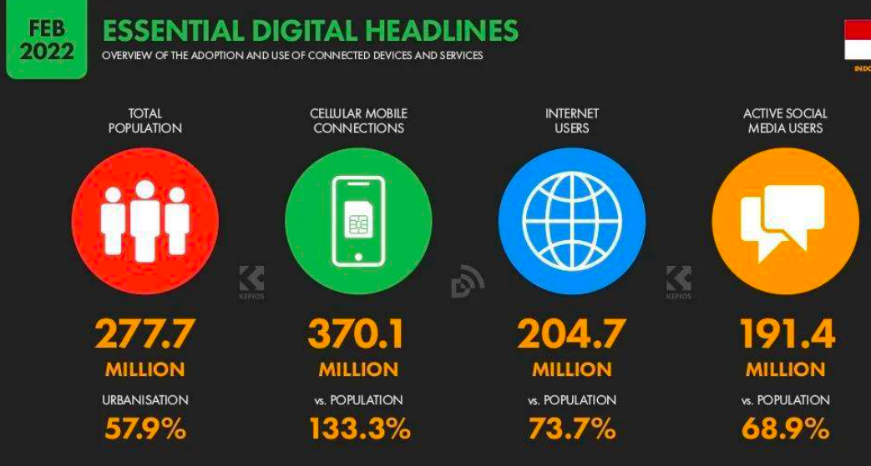
Seberapa Besar Pengguna Telepon Seluler, Internet dan Sosial Media di Indonesia?
Sumber: Hootsuite We Are Social 2022

Slide 7
SEO & SEM
SEO merupakan suatu proses untuk mempengaruhi tingkat visibilitas sebuah situs web atau sebuah halaman web di hasil pencarian organik (tidak berbayar) dari mesin pencari, dengan target utama yaitu muncul paling atas (pertama) pada hasil pencarian organik, semakin efektif desain dan konten situs web anda, semakin tinggi peringkat situs anda di halaman hasil mesin pencari.
SEM (Search Engine Marketing) adalah sebuah metode di mana anda dapat mengiklankan website di mesin pencari.
https://www.forbes.com/sites/allbusiness/2019/05/25/small-business-website-tips/?sh=6bab281521ad

Slide 8
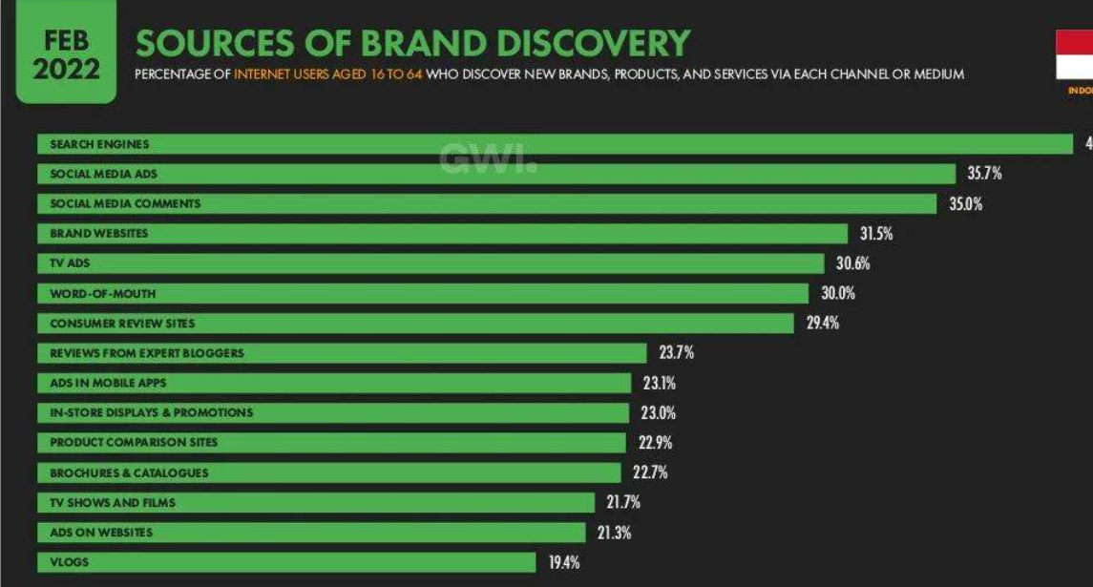
Mengapa SEO atau SEM Penting?
Sumber: Hootsuite We Are Social 2022

Slide 9
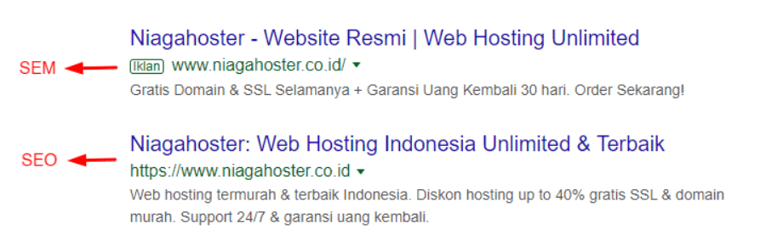
Perbedaan SEO (Organik) dan SEM (Berbayar)
https://www.niagahoster.co.id/blog/apa-itu-seo/
https://www.niagahoster.co.id/blog/search-engine-marketing/

Slide 10
 | SEO | SEM
Pengertian | Upaya mengoptimasi website agar menempati posisi teratas pada halaman pencarian | Strategi marketing untuk menempatkan situs di hasil teratas halaman pencarian
Biaya yang Dikeluarkan | Gratis (Rp0), hingga berbayar menyesuaikan tools yang dipakai | Berbayar (Mulai dari Rp100ribuan)
Tampilan di Mesin Pencarian | Tidak ada embel-embel iklan | Menampilkan label ‘iklan’ atau ‘ad’
Tools yang Digunakan | Tidak wajib, tapi bisa juga memakai tools riset keyword, analisis backlink, dan sebagainya | Membutuhkan Google Ads, Google Keyword Planner, dll
Hasil | Website butuh waktu untuk mendapat ranking teratas | Website lebih instan menduduki ranking teratas Google
Jenis Traffic | Organic traffic, yaitu trafik yang didapatkan dari website yang muncul di hasil pencarian secara alami | Organic traffic dan paid search. Paid search yaitu kunjungan audiens yang disebabkan oleh iklan berbayar
Performa | Jangka panjang. Ranking website tidak turun dengan mudah, tergantung optimasi SEO-nya. | Jangka pendek. Setelah durasi iklan habis, ranking website akan kembali seperti semula.
https://www.niagahoster.co.id/blog/apa-itu-seo/

Slide 11
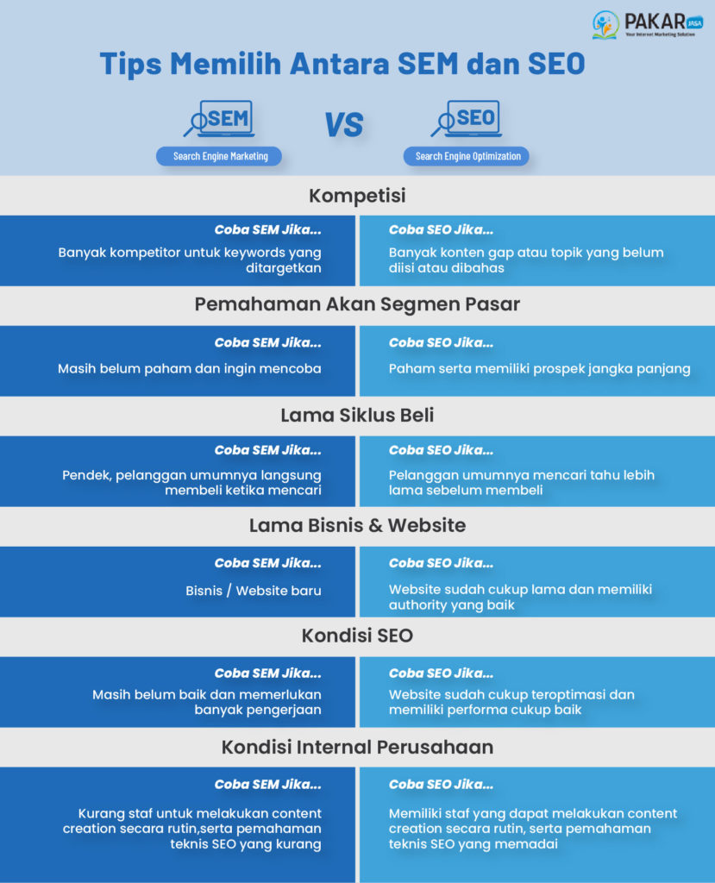
Pilih SEM atau SEO ?
https://pakarjasa.co.id/blog/perbedaan-seo-dan-sem-dalam-3-menit/

Slide 12
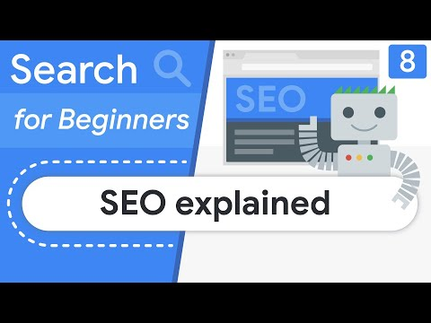
Link Video
Ringkasan Tentang SEO
https://www.youtube.com/watch?v=KftVVCi8IiQ
https://www.youtube.com/watch?v=xnyJQb37RRw

Slide 13

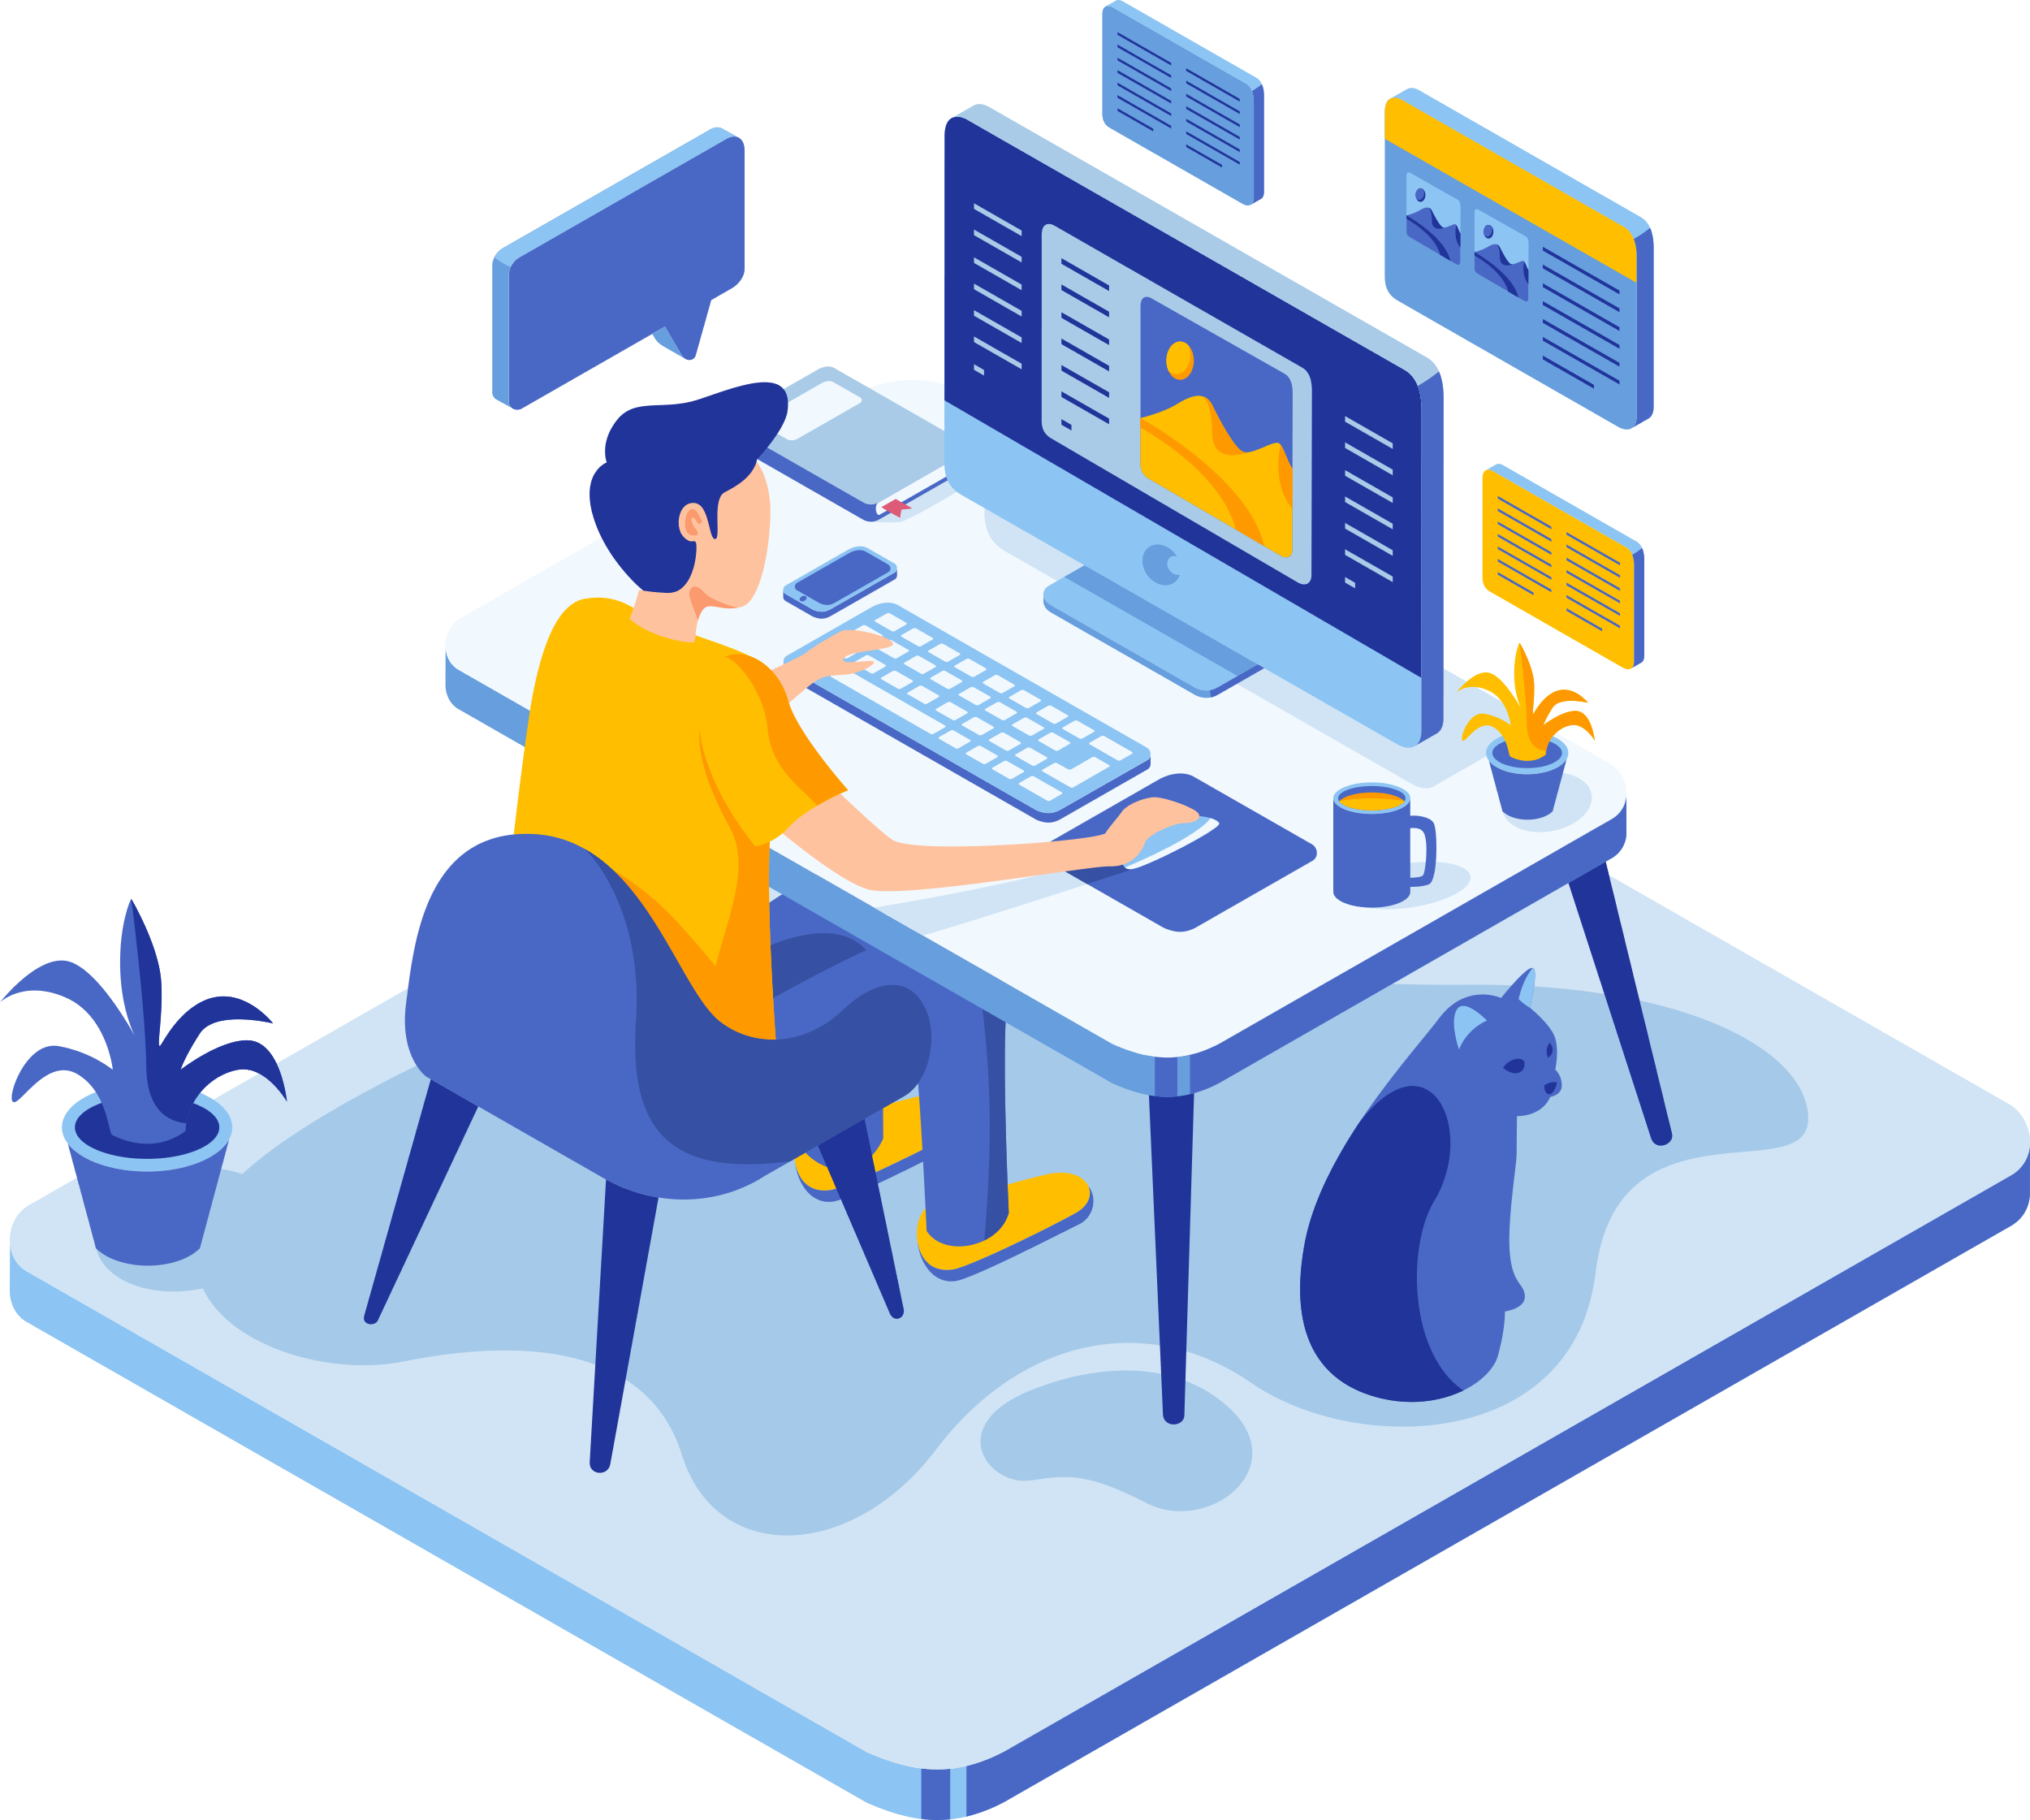

Terima Kasih

